Slide 1
Wetenschap op Stap
VIB-schoolproject

Slide 2
Wie of wat is VIB?

Slide 3
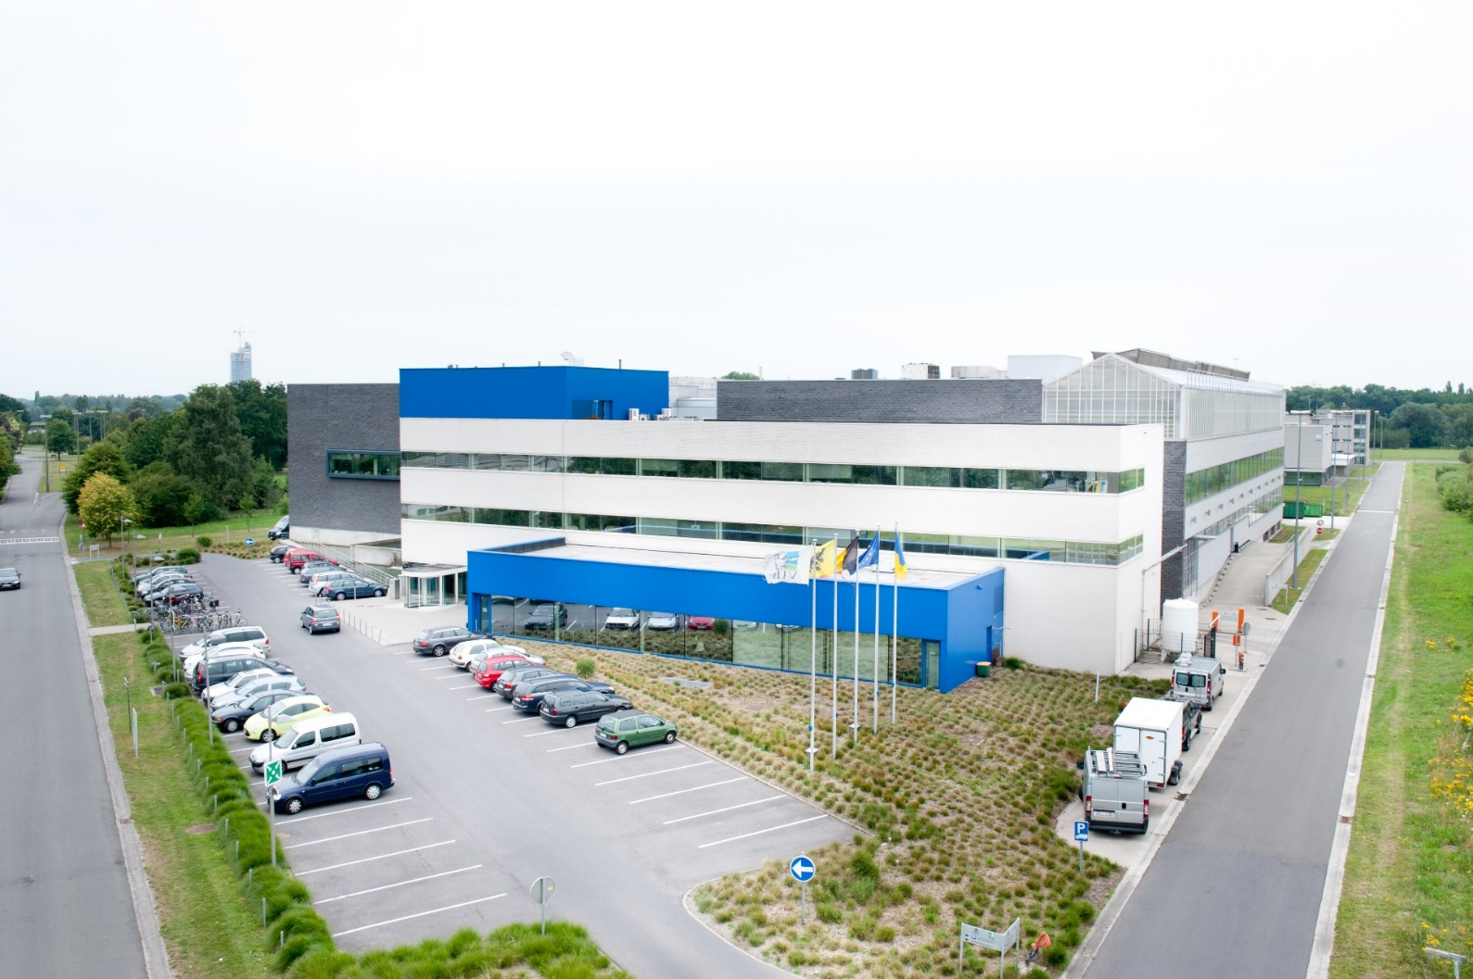
Onderzoeksinstituut 1500 wetenschappers

Slide 5
Baanbrekend basisonderzoek
Menselijk lichaam - Planten – Micro-organismen

Slide 6
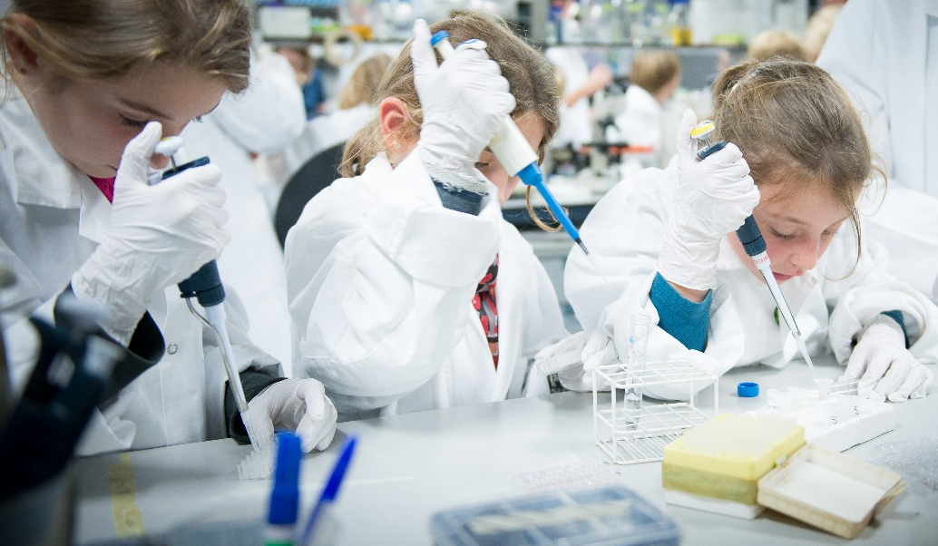
Wat is Wetenschap op Stap?
Wetenschap op Stap is vanaf schooljaar 2013-2014 van start gegaan. Dit project richt zich naar kinderen van het 5e en 6e leerjaar basisonderwijs..
VIB wil hiermee jonge kinderen enthousiast maken voor biowetenschappen door echte wetenschappers naar de klas te brengen.

